Slide 1

不同品牌类型麦片营养成分的探索
2018110760李晨茜

Slide 2

1
背景和目的
目录
2
数据预处理
CONTENTS
3
描述性分析
4
数据分析
5
结论

Slide 3
第一部分
Project Background
背景和目的

Slide 4
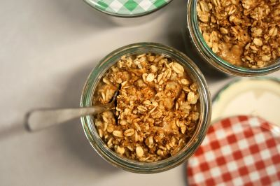
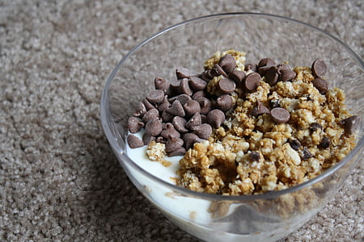
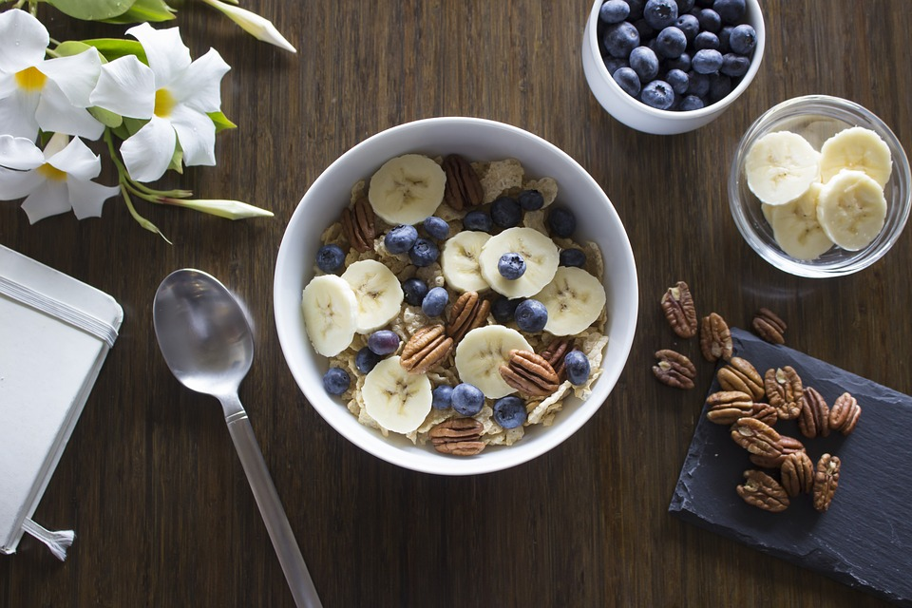
背景与意义
燕麦片（英语：Oatmeal），又称麦片或麦皮，是由燕麦做成的食品。由于麦片食品的制作过程简单，而且省时，有些种类的麦片只要经过开水冲泡就可以食用，所以受到了许多人欢迎。燕麦在西方饮食中主要用来做麦片粥，或和果汁香料等混合一起焙制成一种干燥食品，泡在牛奶中做早餐。
很多不同的厂家生产了许多不同口味和规格的麦片，本文希望对不同品牌类型的麦片的营养成分进行探索，以探究什么样的麦片具有最高的营养成分，对人体最有益，从而为消费者提供购买参考和建议。

Slide 5
第二部分
Preprocessing
数据预处理

Slide 6
数据预处理
变量名 | 变量中文名 | 变量类型 | 变量解释 | 备注
name | 商品名称 |  |  | 标识数据观测
mfr | 厂商 | 分类变量 | 麦片制造商
type | 温度类型 | 分类变量 | 冷/热
calories | 卡路里 | 连续型变量 | 卡路里（每份）
protein | 蛋白质 | 连续型变量 | 蛋白质含量（克）
fat | 脂肪 | 连续型变量 | 脂肪含量（克）
sodium | 钠 | 连续型变量 | 钠含量（毫克）
fiber | 纤维 | 连续型变量 | 纤维含量（克）
carbo | 碳水化合物 | 连续型变量 | 碳水化合物含量（克）
sugars | 糖 | 连续型变量 | 糖含量（克）
potass | 钾 | 连续型变量 | 钾含量（毫克）
vitamins | 维他命 | 连续型变量 | 维他命和矿物质 | 0,25,100表示占FDA推荐的含量的百分比
shelf | 货架 | 分类变量 | 所在货架的层数 | 数值越低越接近地面
weight | 重量 | 连续型变量 | 每份重量（盎司）
cups | 杯数 | 分类变量 | 每份含的杯数
本文采用的数据集中共含有77个观测（代表着77种不同品牌类型的麦片），和15个变量（代表着对每种麦片的15个指标）。
变量包含1个指示麦片种类的变量（name）和4个分类变量、10个连续型变量（有9个与营养成分有关）。
关于变量的具体信息整理如右表所示：

Slide 7
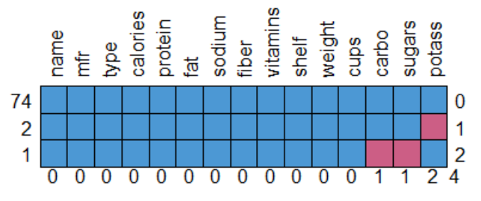
数据预处理
从右图可以发现有1个观测同时缺少carbo和sugars两个变量的值，有两个观测缺少potass的值，共有3个观测中存在缺失值。由于缺失观测只占总观测数的3.8%，因此采用个案删除法，将含有缺失值的观测从数据集中删除。
经检查，该数据集中不存在异常值。

Slide 8
第三部分
Descriptive Analysis
描述性分析

Slide 9
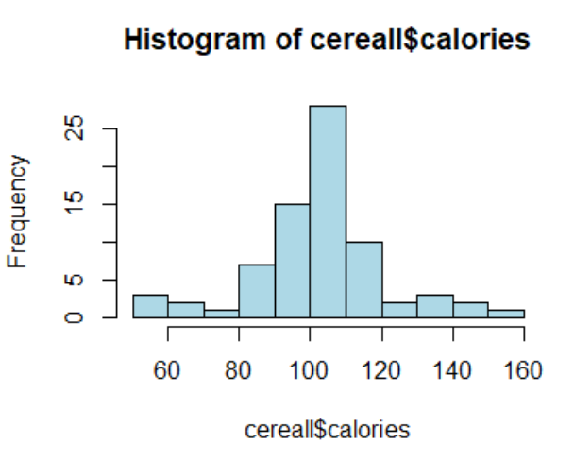
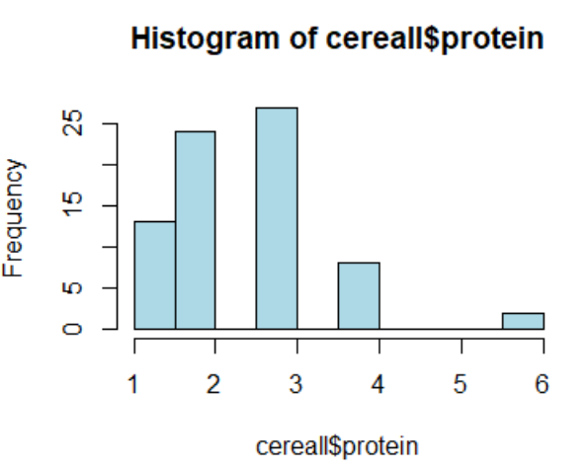
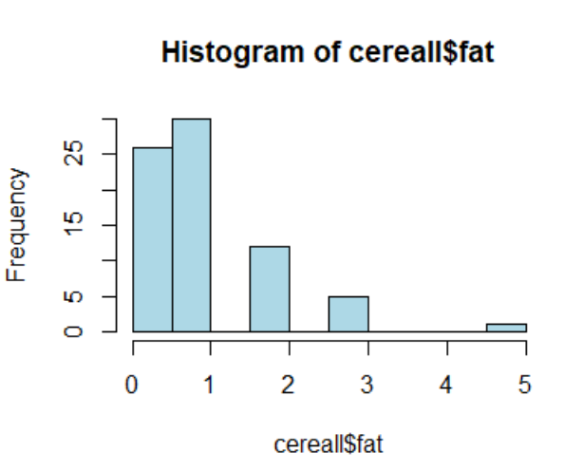
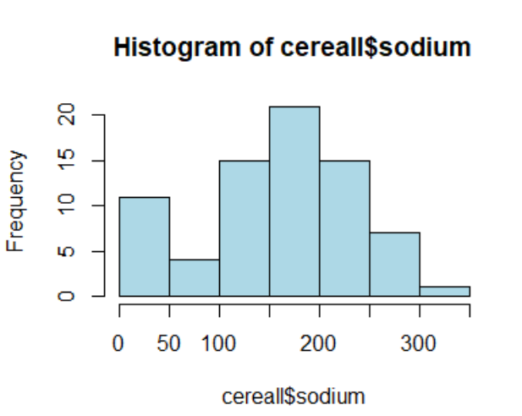
描述性分析
可以发现大多数麦片的卡路里含量在80-120卡/份，表明大多数麦片食品是低卡的。猜测卡路里低至60卡/份的为专为减脂瘦身人群设计的麦片，而卡路里含量高至160卡/份的可能是因为麦片中为了提升口感而加入了坚果、果干等配料。
大多数麦片的蛋白质含量在2克左右，只有极少数的麦片蛋白质含量高达6克。猜测可能加入了一些高蛋白的配料。
大多数麦片的脂肪含量较低。发现麦片确实是低脂低卡的健康食品。
大多数麦片的钠含量都在250毫克以下，说明麦片在钠含量上也是符合健康标准的。

Slide 10
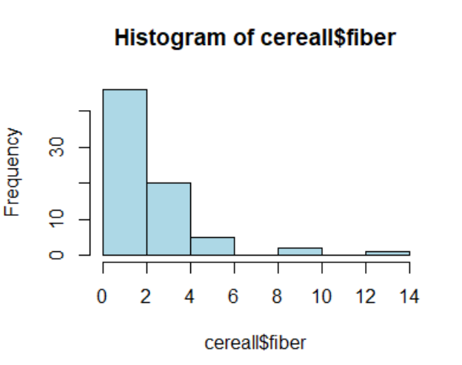
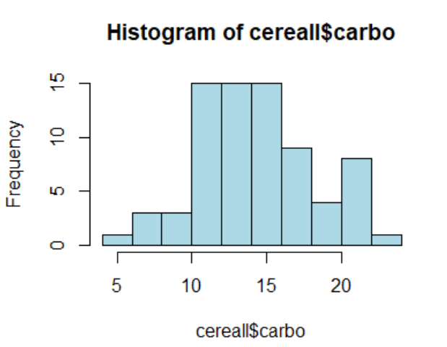
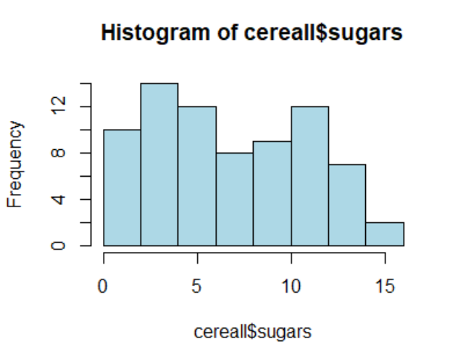
描述性分析
多数麦片产品的纤维含量并不高。猜测可能由于麦片产品中加入了其他配料从而导致每单位产品的纤维含量低于纯燕麦片的纤维含量。
发现麦片中的碳水化合物含量大多处于10-15克之间，含量相对比较低，和上文发现的麦片低热量低脂肪的特征是相符的。
不同品牌类型的麦片的含糖量都在15克以下，且多数在10克以下。说明尽管因为配料不同、制作方法不同等原因导致不同品牌类型的麦片含糖量不同，但他们的含糖量都比较少，说明麦片不仅低脂低卡，并且低糖，是一种健康食品。

Slide 11
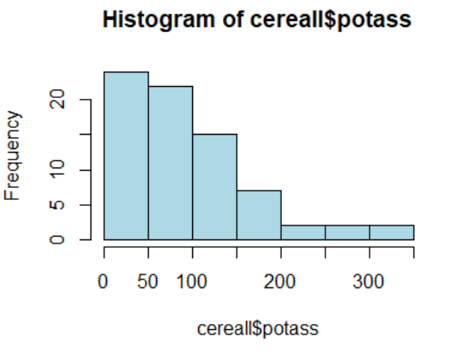
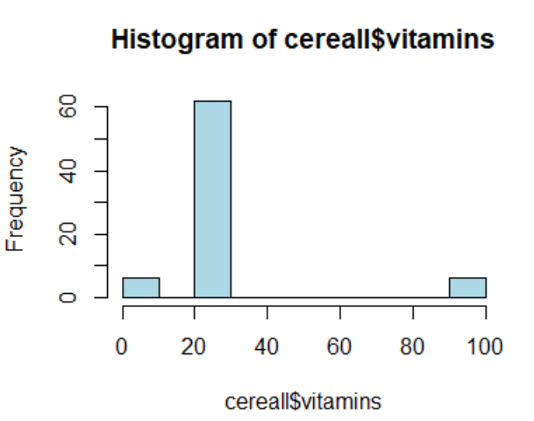
描述性分析
麦片中的钾含量多数在150毫克以下。麦片是一种含钾量较低的食物，说明虽然麦片低脂低卡低糖，但在日常生活中只吃麦片也是不健康的。
绝大多数麦片的维生素和矿物质含量只占FDA推荐的量的百分之25左右。说明虽然麦片中富含一定量的维生素和矿物质，但相较于人体所需还是远远不够的。在日常饮食中还需要从其他食物中摄取必要的维生素和矿物质。

Slide 12
第四部分
Data Analysis
数据分析

Slide 13
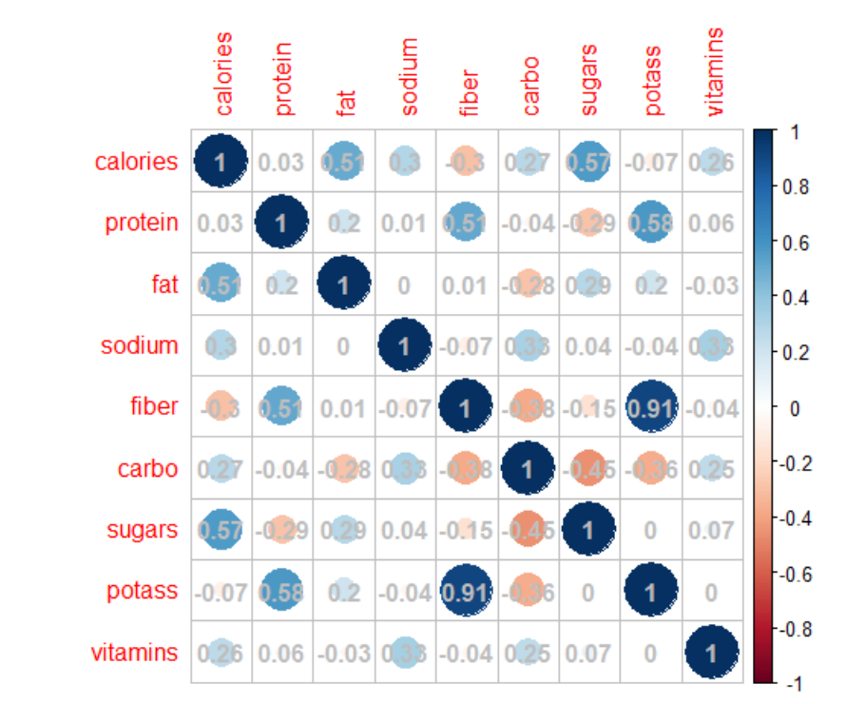
数据分析
由相关系数图可以发现相关系数绝对值大于0.5的有5个。
说明麦片中卡路里含量和含糖量、含脂肪量关系密切；麦片中含钾量、纤维含量和蛋白质含量关系密切。

Slide 14
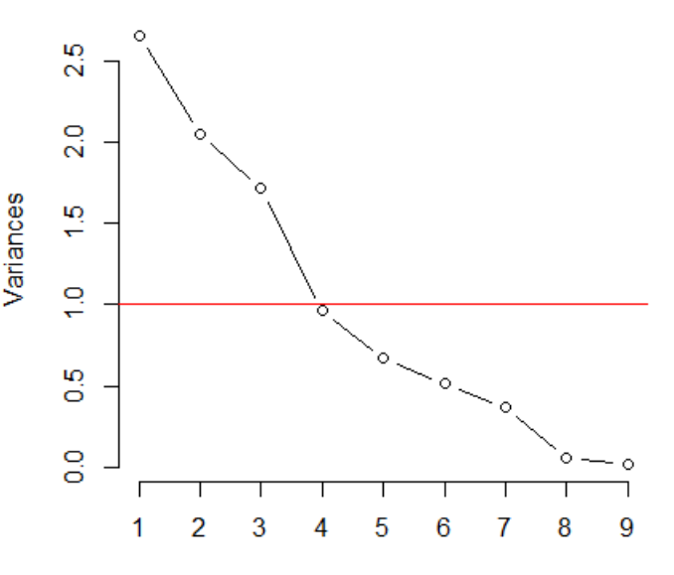
数据分析——主成分分析
 | Standard deviation | Proportion of Variance | Cumulative Proportion
PC1 | 1.6288 | 0.2948 | 0.2948
PC2 | 1.4308 | 0.2275 | 0.5222
PC3 | 1.3086 | 0.1903 | 0.7125
PC4 | 0.9806 | 0.1068 | 0.8193
PC5 | 0.81659 | 0.07409 | 0.89342
PC6 | 0.71611 | 0.05698 | 0.9504
PC7 | 0.60708 | 0.04095 | 0.99135
PC8 | 0.24271 | 0.00655 | 0.99789
PC9 | 0.13776 | 0.00211 | 1
主成分分析的结果如上所示，发现前四个指标就可以累计包含原数据中80%以上的信息，因此只采用前四个指标就可以解释说明麦片中的影响因素。

Slide 15
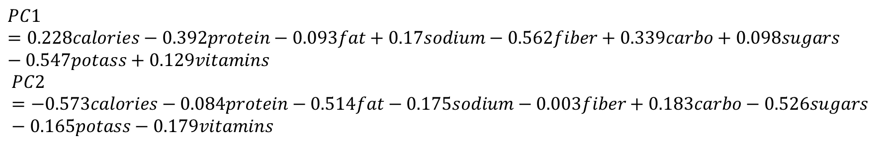
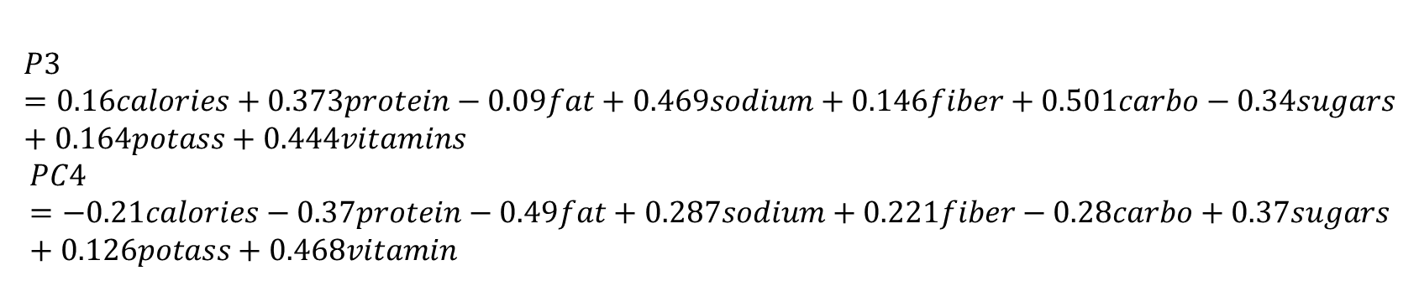
数据分析——主成分分析
主成分分析所取的这四个指标分别可以表示为：
$$PC1=0.228calories−0.392protein−0.093fat+0.17sodium−0.562fiber+0.339carbo+0.098sugars−0.547potass+0.129vitamins$$
$$PC2=−0.573calories−0.084protein−0.514fat−0.175sodium−0.003fiber+0.183carbo−0.526sugars−0.165potass−0.179vitamins$$
$$P3=0.16calories+0.373protein−0.09fat+0.469sodium+0.146fiber+0.501carbo−0.34sugars+0.164potass+0.444vitamins$$
$$PC4=−0.21calories−0.37protein−0.49fat+0.287sodium+0.221fiber−0.28carbo+0.37sugars+0.126potass+0.468vitamin$$

Slide 16
数据分析——主成分分析
指标1可以表示麦片中纤维素、脂肪、蛋白质和其他营养素的相对差距，指标1越大说明该麦片中纤维素、脂肪、蛋白质的含量相对较少，而其他营养素相对较多；
指标2可以表示麦片中碳水化合物和其他营养指标的差距，指标2越大说明该麦片中的碳水化合物相对越多、其他营养素相对越少；
指标3可以表示麦片中糖与脂肪和其他营养素的含量的差异，指标3越大说明该麦片中的糖与脂肪相对较少、其他营养素相对较多；
指标4可以表示麦片中卡路里、蛋白质、脂肪、碳水化合物和其他营养素含量的相对差距，指标4越大说明卡路里、蛋白质、脂肪、碳水化合物含量相对较少，其他营养素含量相对较多。

Slide 17
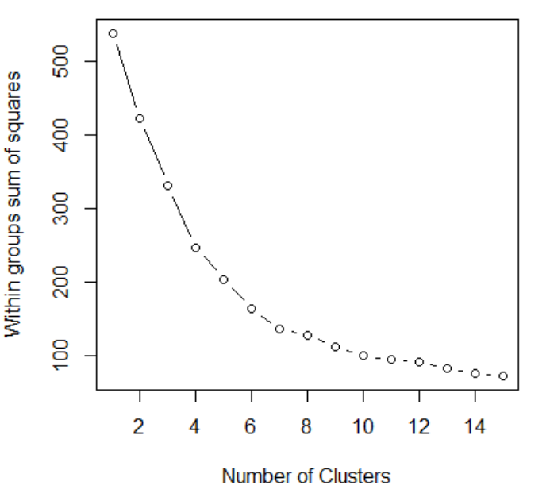
数据分析——聚类分析
采用WSS法确定聚类的类别数，右图为WSS随k变化图。
发现k=6时，当WWS减少的速率变得很缓慢，认为进一步增大聚类数效果也并不能增强，存在的这个“肘点”就是最佳聚类数目，即k=6。

Slide 18
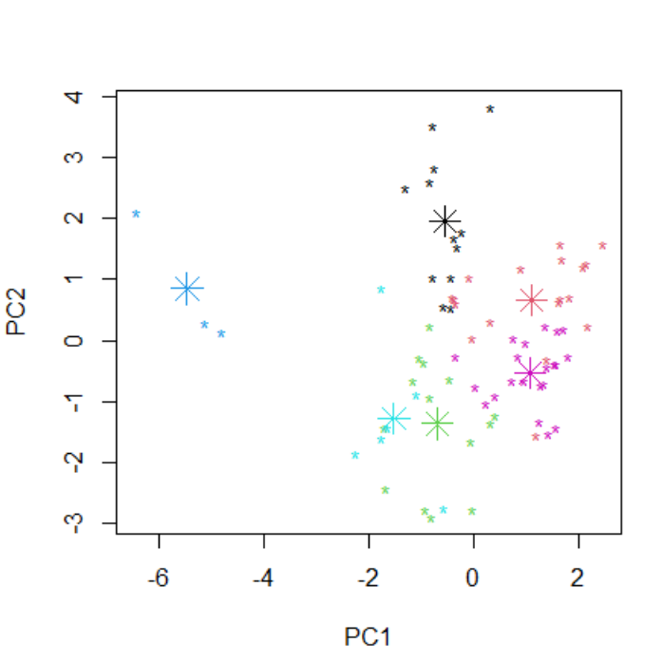
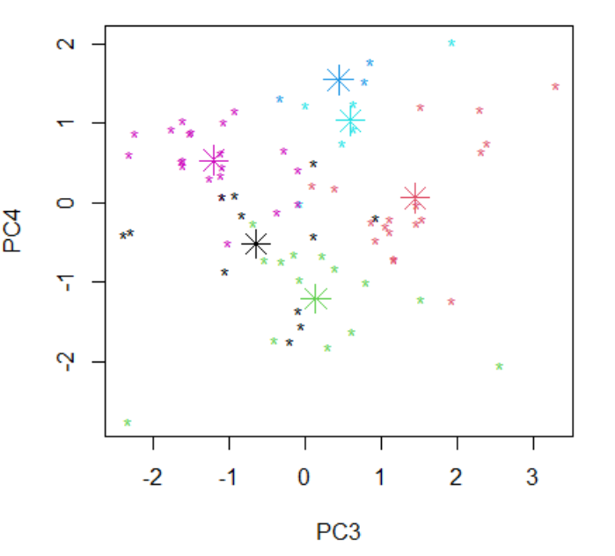
数据分析——聚类分析
 | PC1 | PC2 | PC3 | PC4
1 | -0.54849 | 1.951578 | -0.64924 | -0.52202
2 | 1.09644 | 0.665867 | 1.454349 | 0.060644
3 | -0.70389 | -1.36789 | 0.141366 | -1.20968
4 | -5.46602 | 0.850031 | 0.4404 | 1.546232
5 | -1.52791 | -1.27647 | 0.599135 | 1.034532
6 | 1.060283 | -0.53073 | -1.20393 | 0.536302
聚类的结果如右所示，结合四个指标的实际意义可以发现：
第一类麦片中碳水化合物、糖、卡路里相对占比较多，其他占比较少；
第二类麦片中碳水化合物相对占比较多，其他占比较少；
第三类麦片中卡路里、纤维、蛋白质相对占比较多，其他占比较少；
第四类麦片中碳水化合物、脂肪、蛋白质、纤维相对占比较多，其他占比较少；
第五类麦片中蛋白质、纤维相对占比较多，其他占比较少；
第六类麦片中糖、脂肪相对占比较多，其他占比较少；

Slide 19
第五部分
Conclusion
结论

Slide 20
结论
麦片是一种相较其他食品低脂低卡低糖的健康食物。麦片中包含供能的糖、碳水化合物、脂肪等营养成分；维生素和微量元素等营养成分；促进胃肠蠕动的纤维类营养成分。
在本数据集中，不同品牌类型的麦片可以大致根据营养成分含量分为六类。消费者可根据自己的个性化需求选择不同类别的麦片。

Slide 21
THANKS

